Slide 1
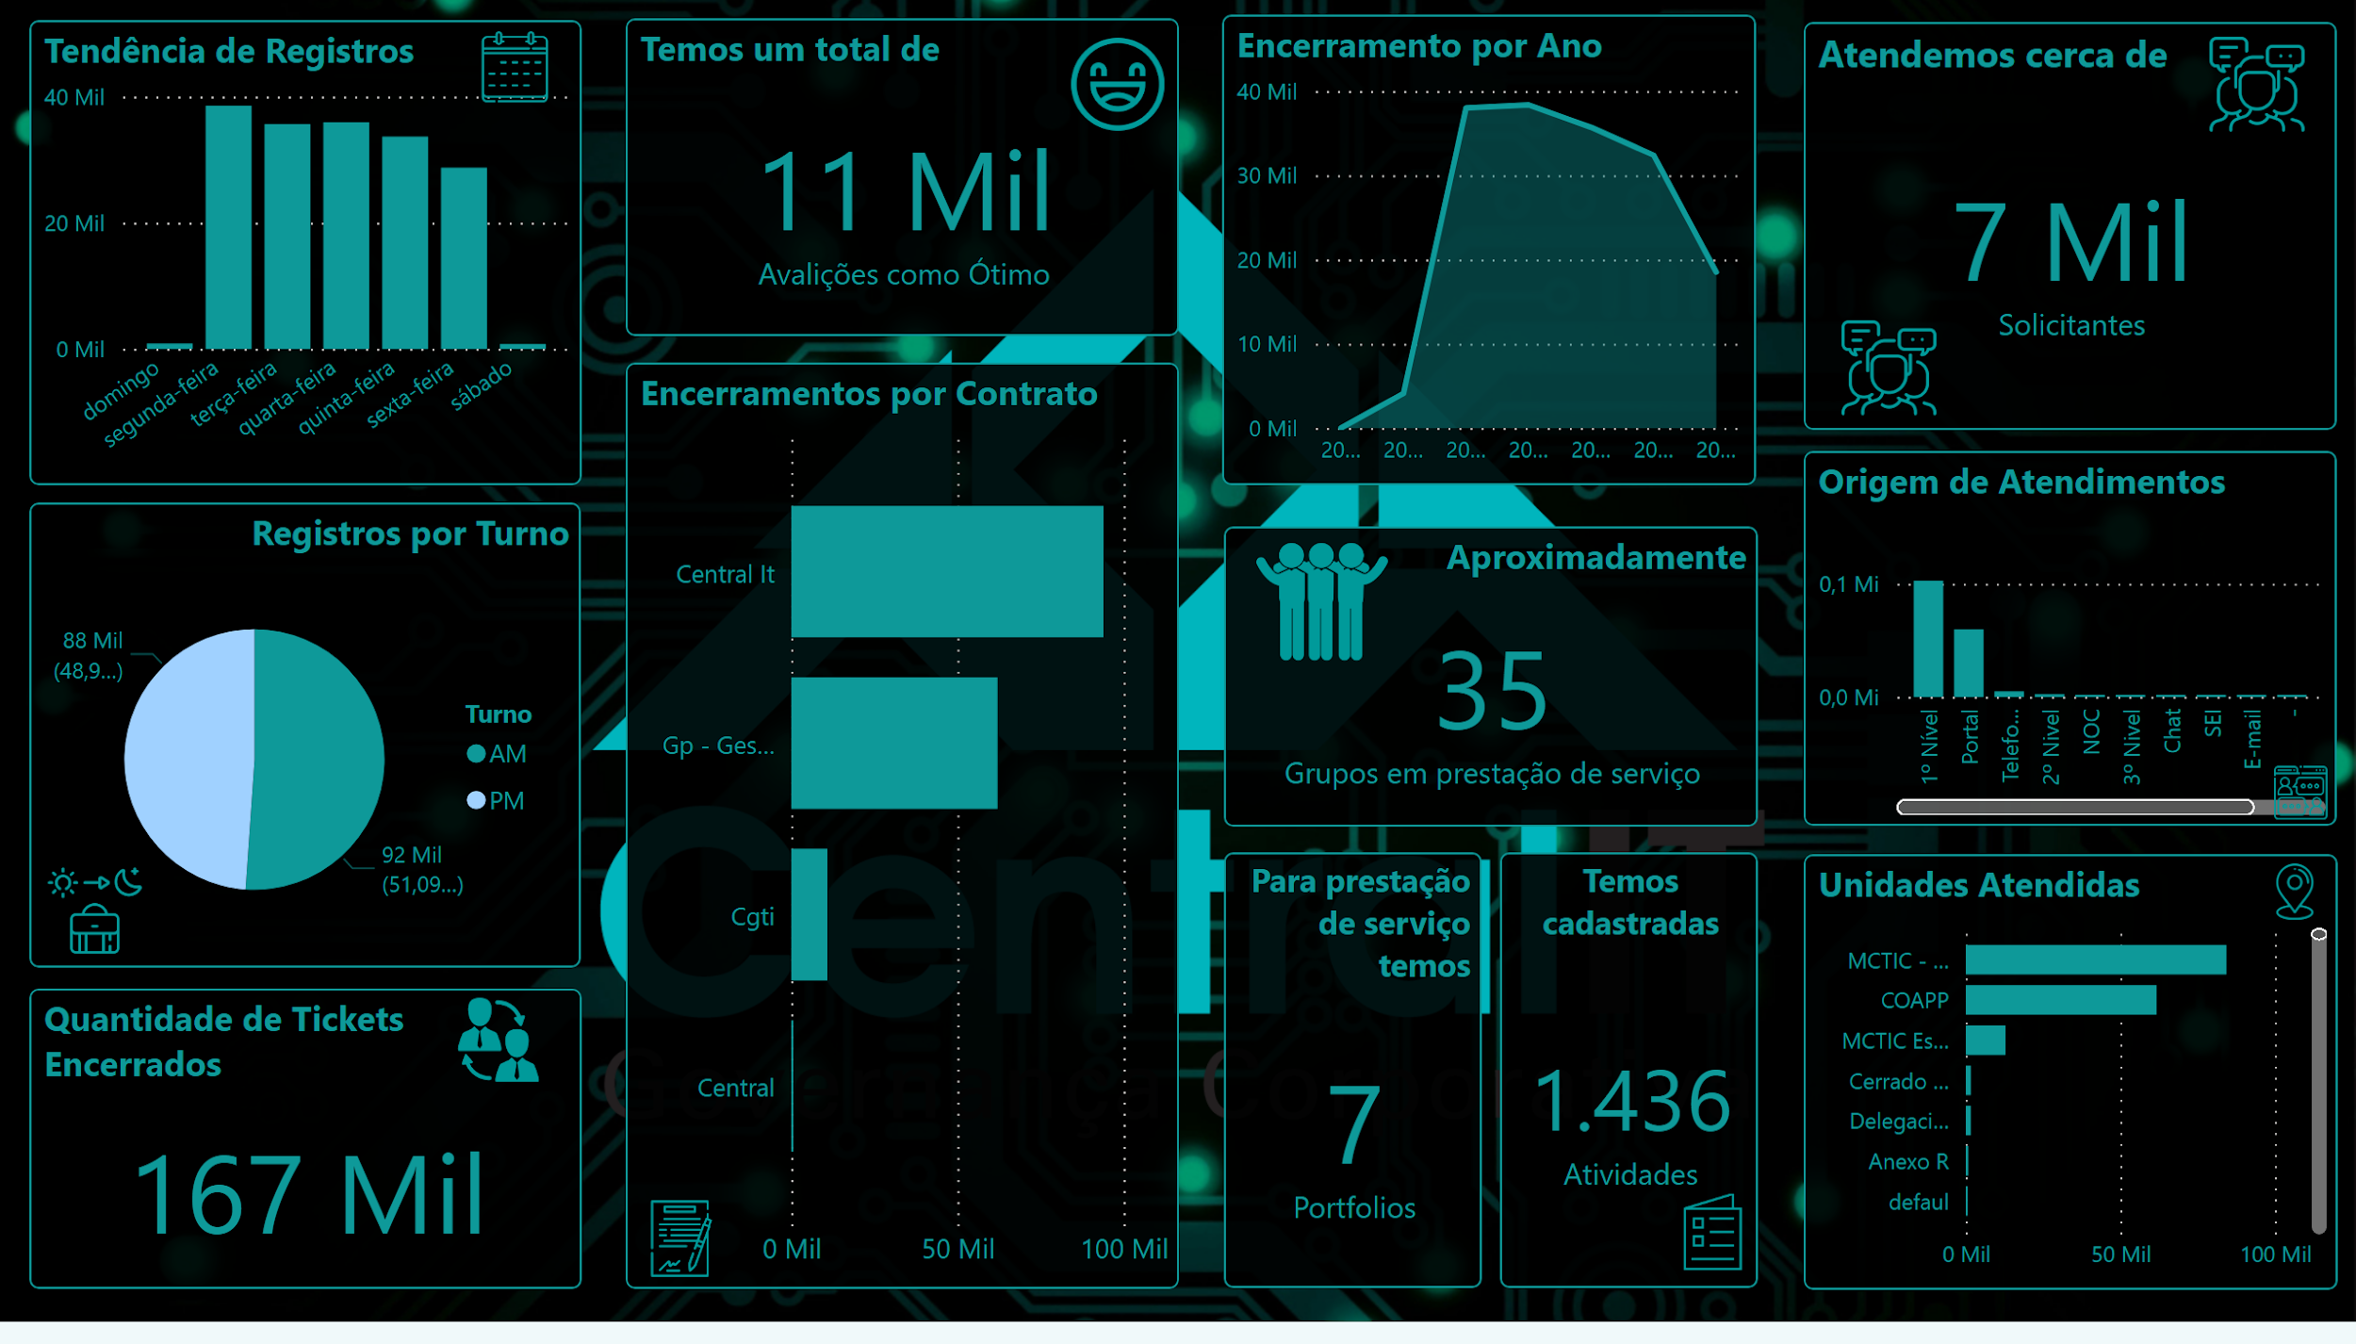
Notes:
image
No alt text provided
Tendência de Registros
No alt text provided
image
No alt text provided
Registros por Turno
No alt text provided
Central IT
No alt text provided
image
No alt text provided
image
No alt text provided
image
No alt text provided
image
No alt text provided
Temos cadastradas
No alt text provided
Temos um total de
No alt text provided
Quantidade de Tickets Encerrados
No alt text provided
Aproximadamente
No alt text provided
Encerramento por Ano
No alt text provided
image
No alt text provided
image
No alt text provided
image
No alt text provided
image
No alt text provided
image
No alt text provided
Para prestação de serviço temos
No alt text provided
Atendemos cerca de
No alt text provided
Origem de Atendimentos
No alt text provided
Encerramentos por Contrato
No alt text provided
Unidades Atendidas
No alt text provided

Slide 2
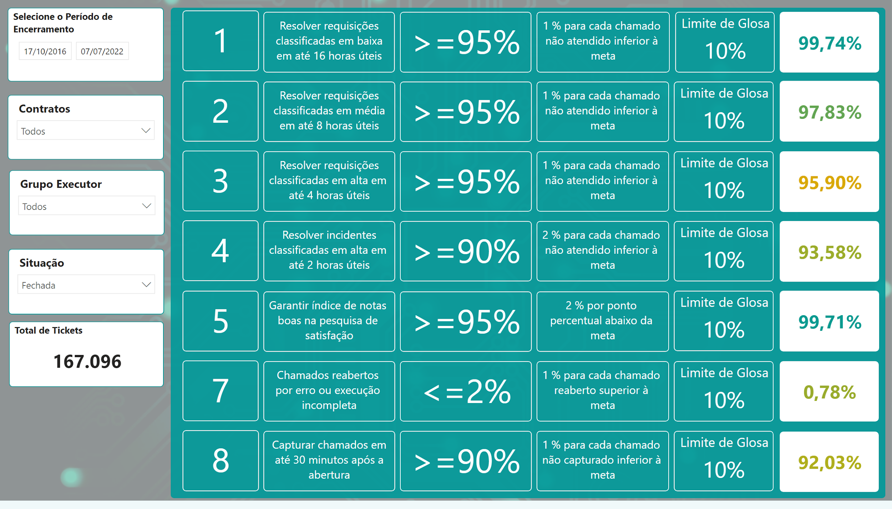
Notes:
textbox
No alt text provided
textbox
No alt text provided
textbox
No alt text provided
textbox
No alt text provided
textbox
No alt text provided
textbox
No alt text provided
textbox
No alt text provided
basicShape
No alt text provided
textbox
No alt text provided
textbox
No alt text provided
textbox
No alt text provided
textbox
No alt text provided
textbox
No alt text provided
textbox
No alt text provided
textbox
No alt text provided
textbox
No alt text provided
textbox
No alt text provided
textbox
No alt text provided
textbox
No alt text provided
textbox
No alt text provided
textbox
No alt text provided
textbox
No alt text provided
textbox
No alt text provided
textbox
No alt text provided
textbox
No alt text provided
textbox
No alt text provided
textbox
No alt text provided
textbox
No alt text provided
textbox
No alt text provided
Limite de Glosa
No alt text provided
Limite de Glosa
No alt text provided
Limite de Glosa
No alt text provided
Limite de Glosa
No alt text provided
Limite de Glosa
No alt text provided
Limite de Glosa
No alt text provided
Limite de Glosa
No alt text provided
card
No alt text provided
Selecione o Período de Encerramento
No alt text provided
Selecione o Período de Encerramento
No alt text provided
Selecione o Período de Encerramento
No alt text provided
card
No alt text provided
card
No alt text provided
card
No alt text provided
card
No alt text provided
card
No alt text provided
card
No alt text provided
Selecione o Período de Encerramento
No alt text provided
Total de Tickets
No alt text provided

Slide 3
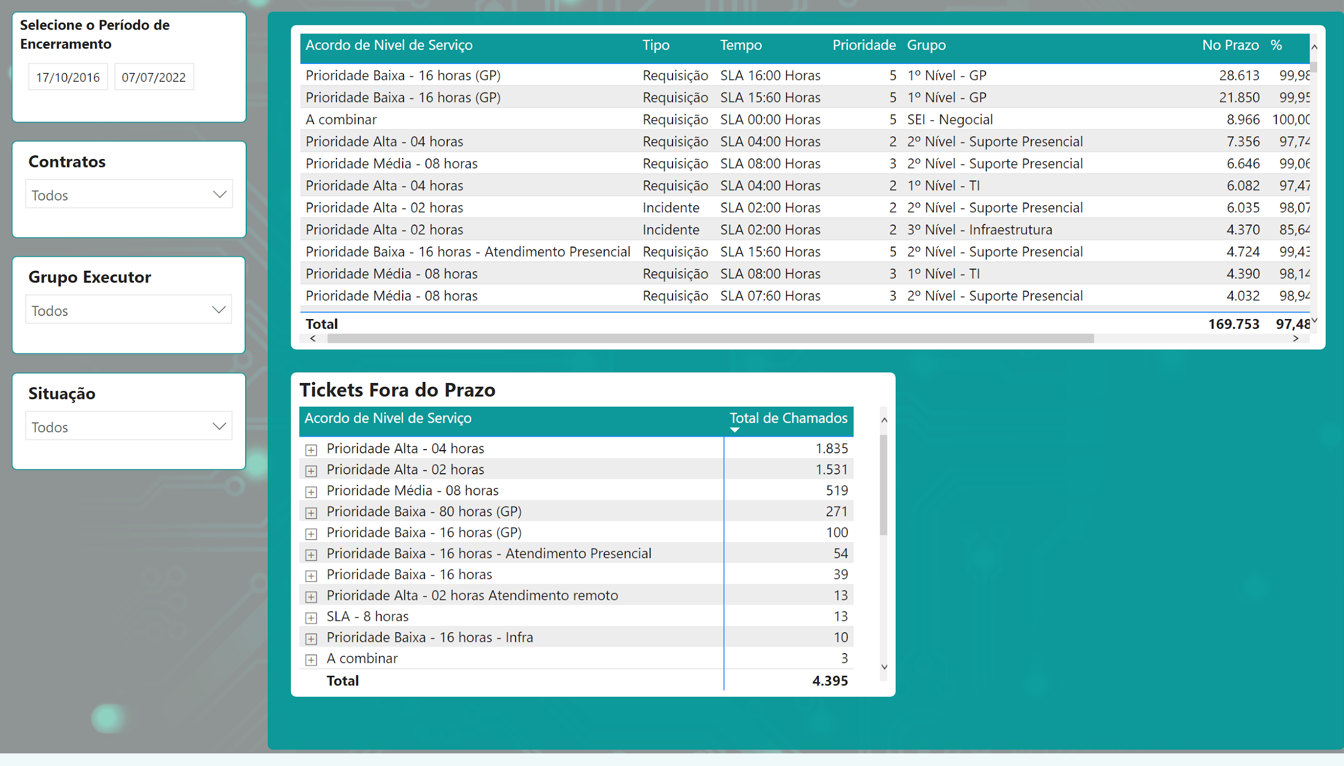
Notes:
Selecione o Período de Encerramento
No alt text provided
Selecione o Período de Encerramento
No alt text provided
Selecione o Período de Encerramento
No alt text provided
tableEx
No alt text provided
basicShape
No alt text provided
Selecione o Período de Encerramento
No alt text provided
Tickets Fora do Prazo
No alt text provided

Slide 4
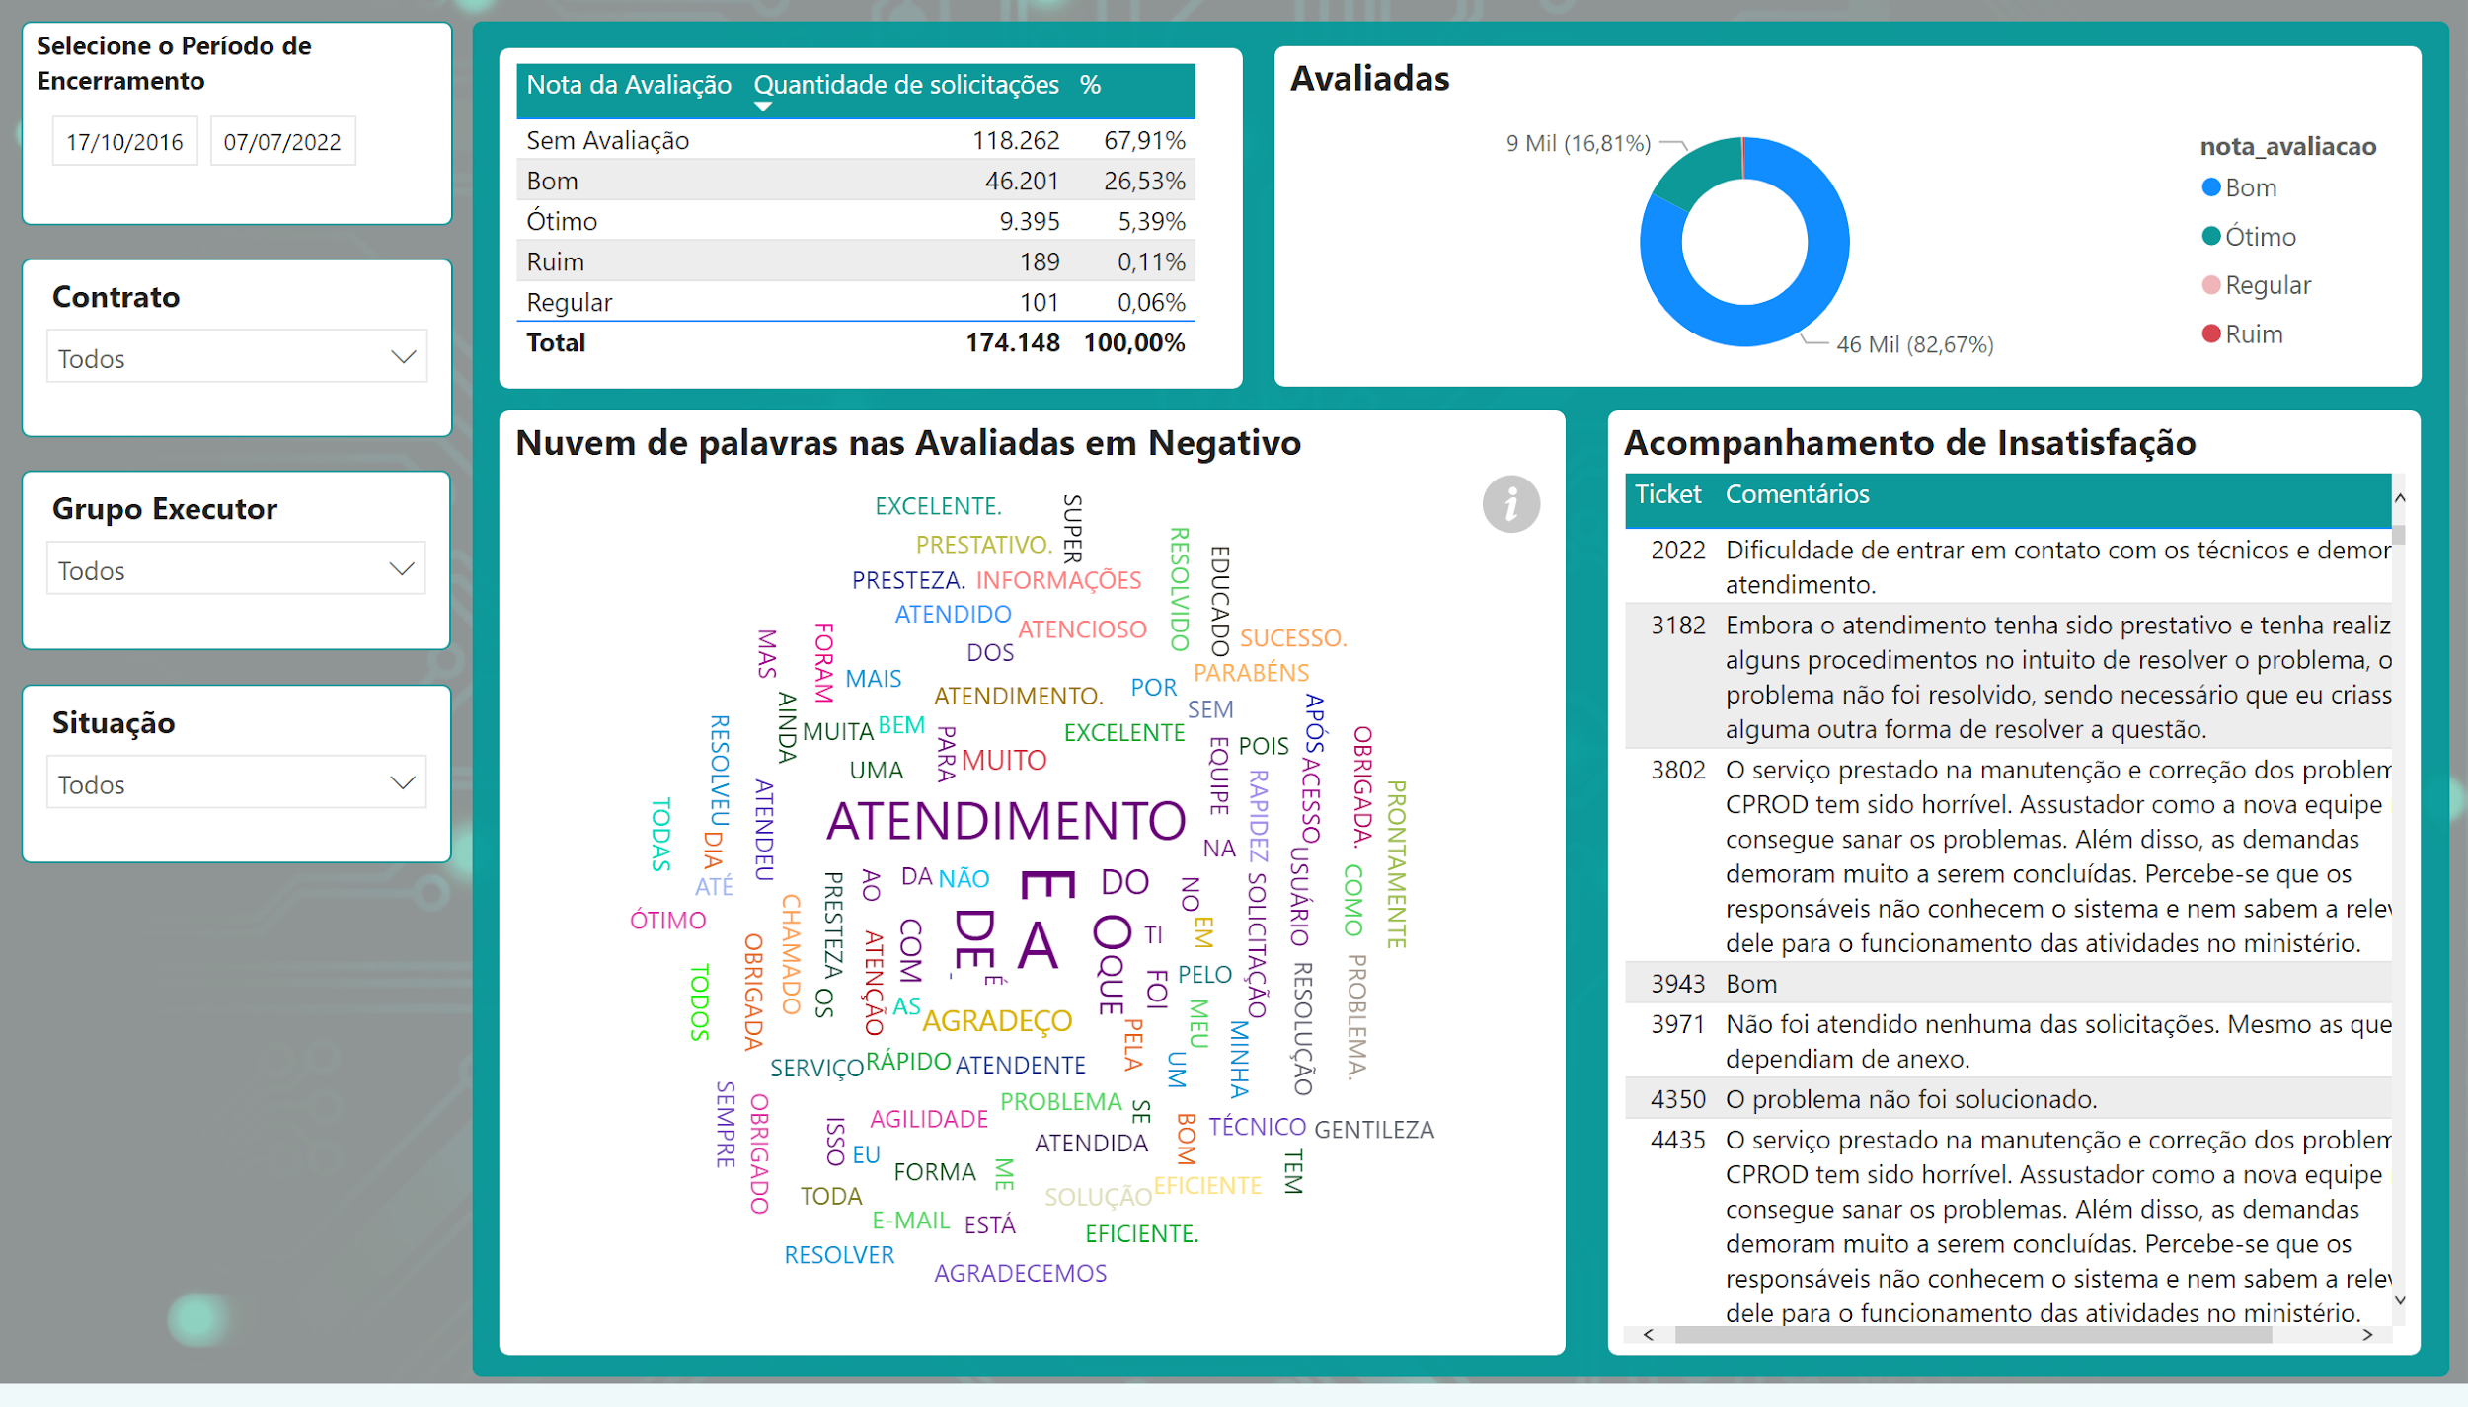
Notes:
Selecione o Período de Encerramento
No alt text provided
Selecione o Período de Encerramento
No alt text provided
Selecione o Período de Encerramento
No alt text provided
tableEx
No alt text provided
basicShape
No alt text provided
Selecione o Período de Encerramento
No alt text provided
Avaliadas
No alt text provided
Acompanhamento de Insatisfação
No alt text provided
Nuvem de palavras nas Avaliadas em Negativo
No alt text provided

Slide 5
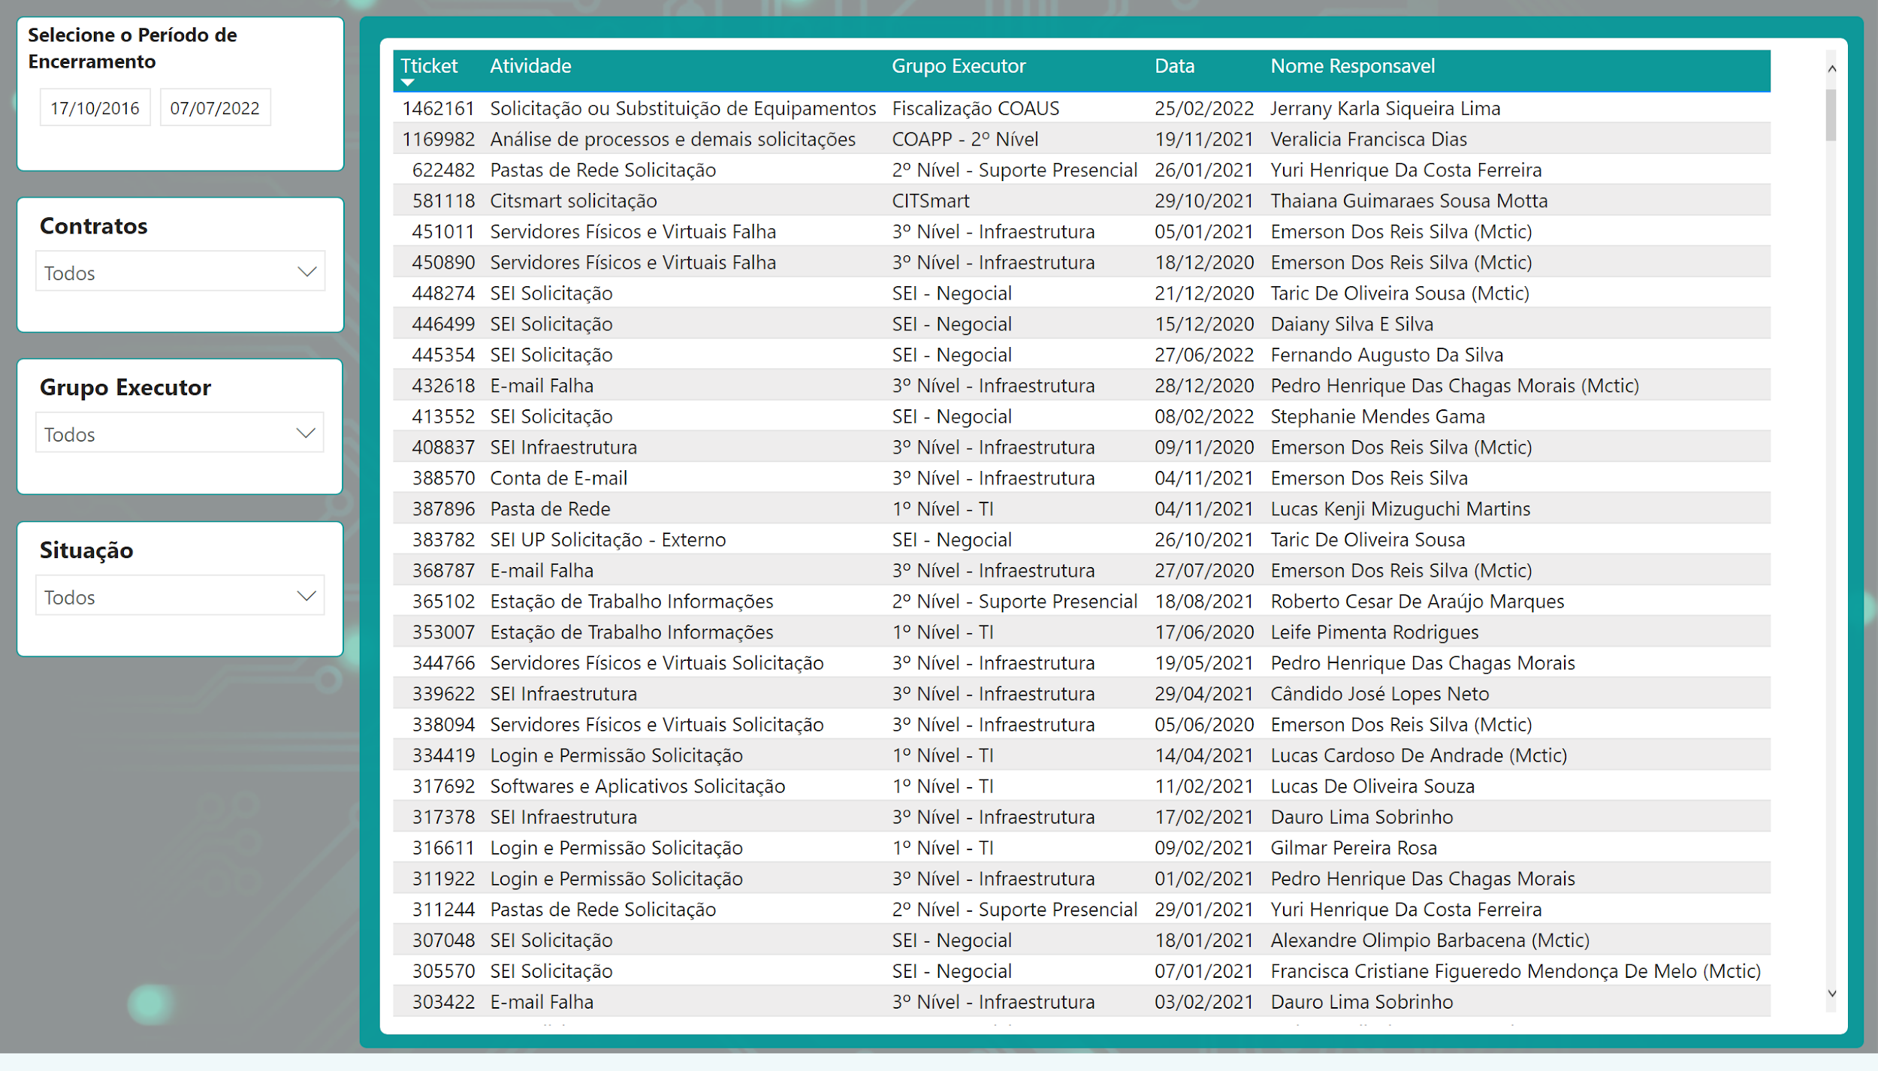
Notes:
Selecione o Período de Encerramento
No alt text provided
Selecione o Período de Encerramento
No alt text provided
Selecione o Período de Encerramento
No alt text provided
tableEx
No alt text provided
basicShape
No alt text provided
Selecione o Período de Encerramento
No alt text provided

Slide 6
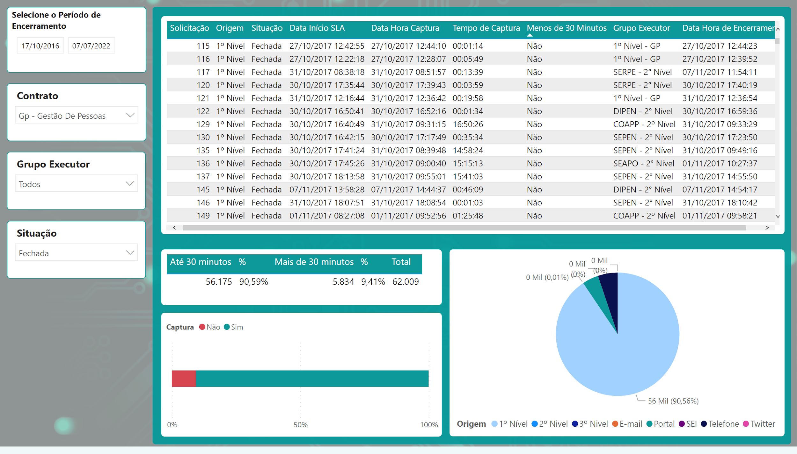
Notes:
Selecione o Período de Encerramento
No alt text provided
Selecione o Período de Encerramento
No alt text provided
Selecione o Período de Encerramento
No alt text provided
tableEx
No alt text provided
basicShape
No alt text provided
Selecione o Período de Encerramento
No alt text provided
tableEx
No alt text provided
pieChart
No alt text provided
hundredPercentStackedBarChart
No alt text provided

Slide 7
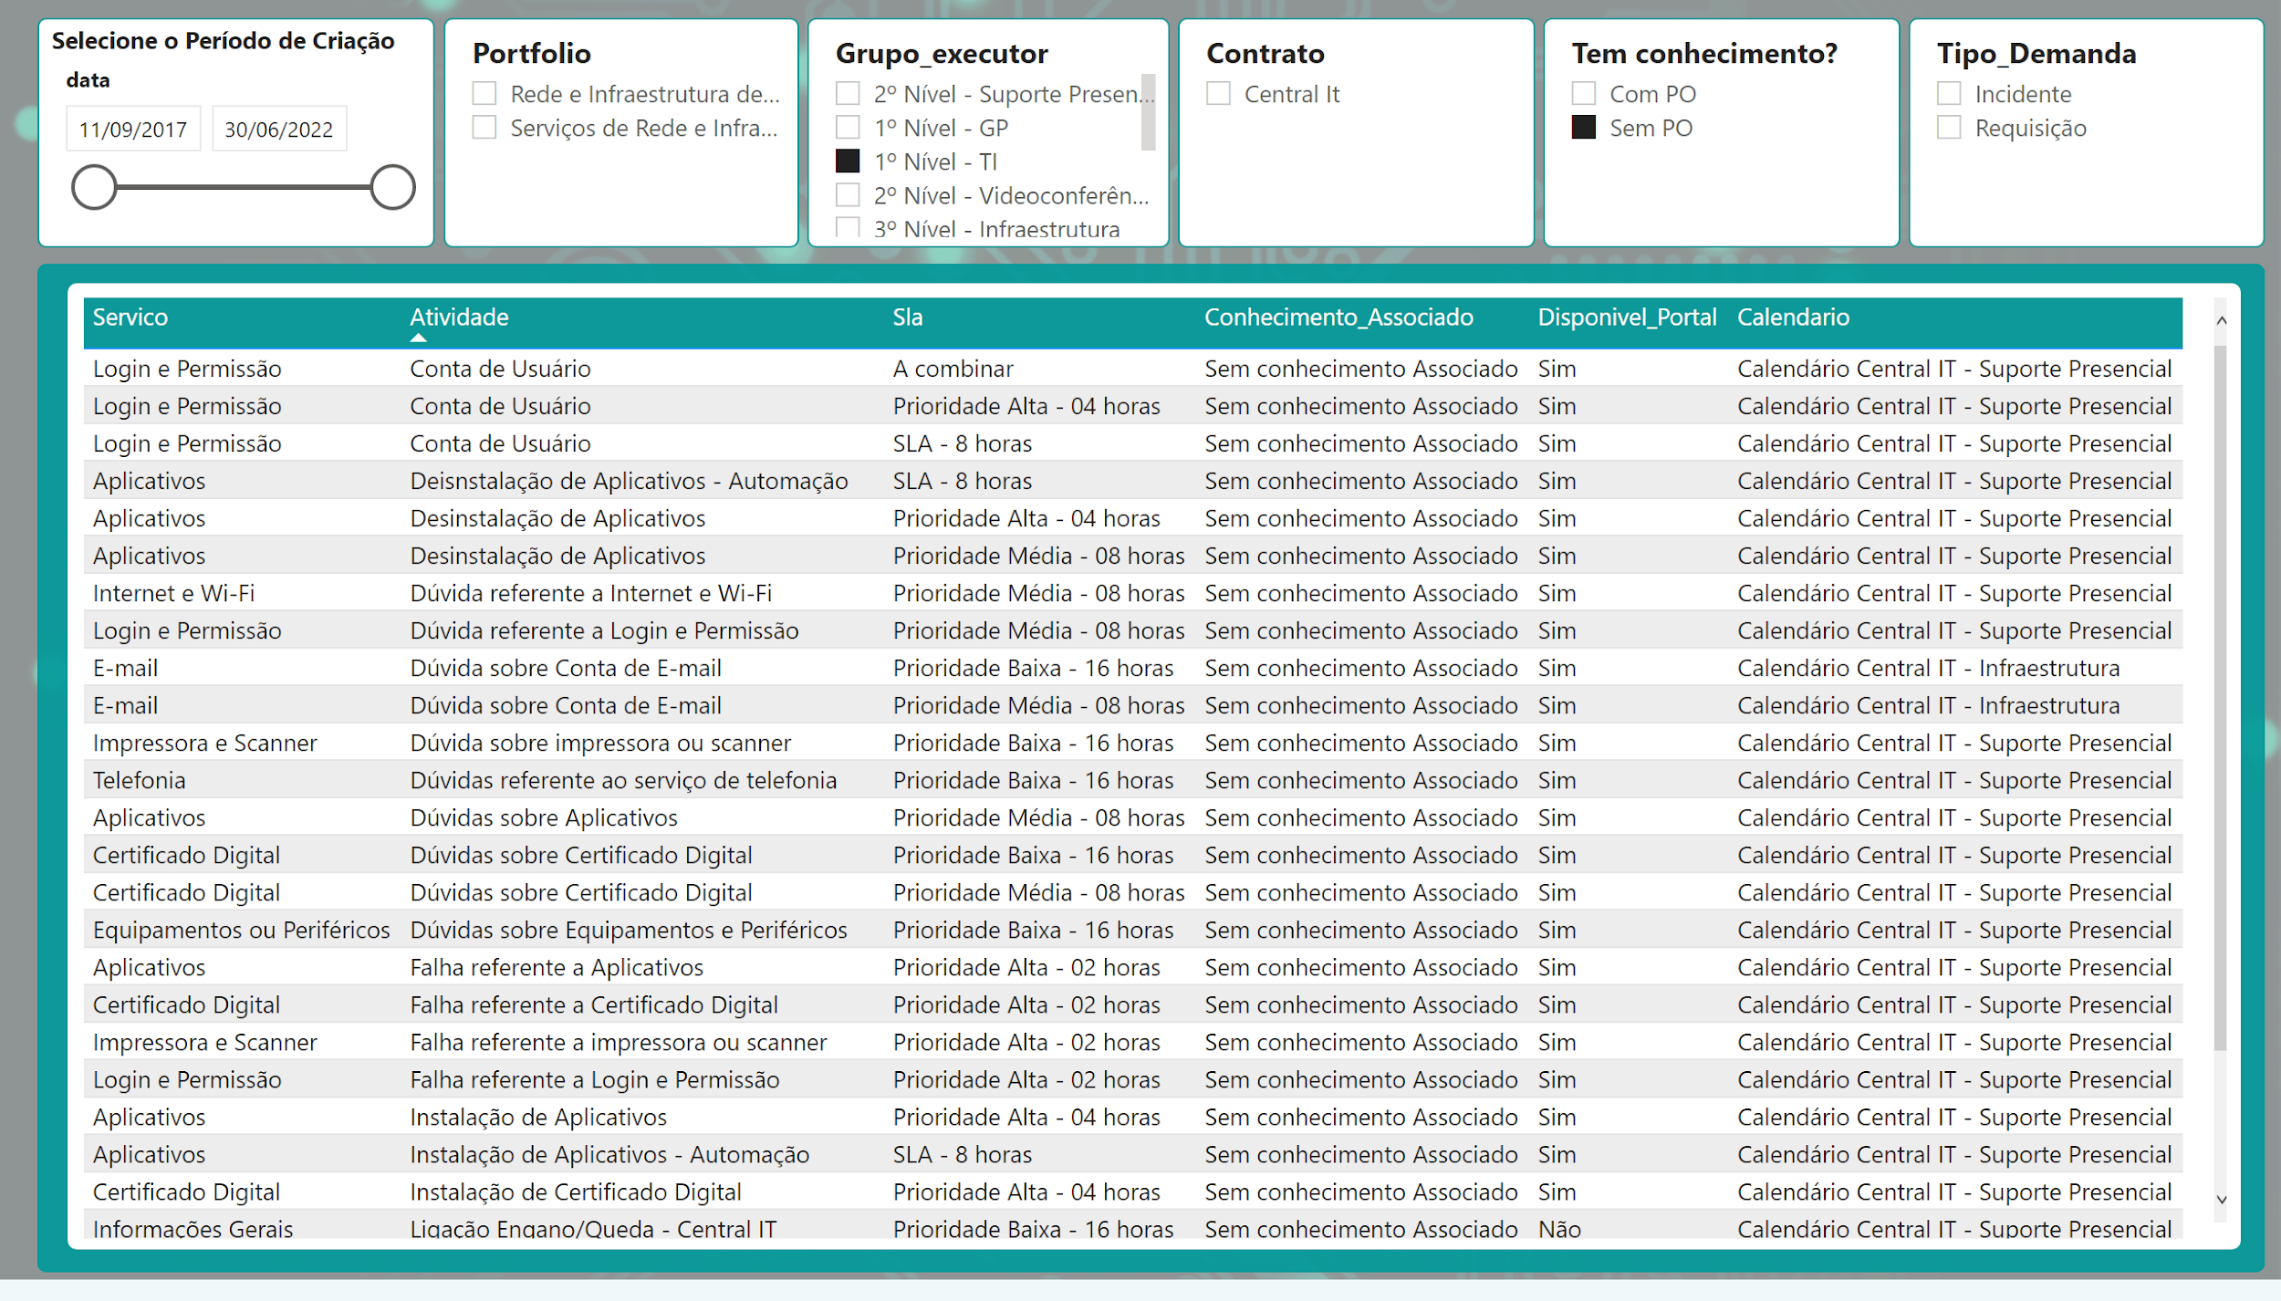
Notes:
tableEx
No alt text provided
basicShape
No alt text provided
Selecione o Período de Encerramento
No alt text provided
Selecione o Período de Encerramento
No alt text provided
Selecione o Período de Encerramento
No alt text provided
Selecione o Período de Encerramento
No alt text provided
Selecione o Período de Encerramento
No alt text provided
Selecione o Período de Criação
No alt text provided

Slide 8
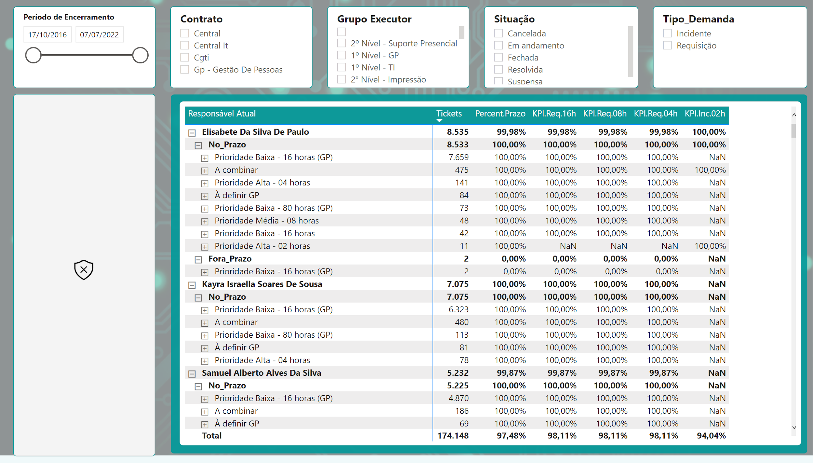
Notes:
pivotTable
No alt text provided
basicShape
No alt text provided
Selecione o Período de Encerramento
No alt text provided
Selecione o Período de Encerramento
No alt text provided
Selecione o Período de Encerramento
No alt text provided
Selecione o Período de Encerramento
No alt text provided
Selecione o Período de Encerramento
No alt text provided
Selecione Técnico
No alt text provided

Slide 9

Notes:
image
No alt text provided
image
No alt text provided
card
No alt text provided
image
No alt text provided
card
No alt text provided
card
No alt text provided
image
No alt text provided
card
No alt text provided
image
No alt text provided
Um total de
No alt text provided
image
No alt text provided
slicer
No alt text provided
image
No alt text provided
Selecione Período
No alt text provided
actionButton
No alt text provided

Slide 10
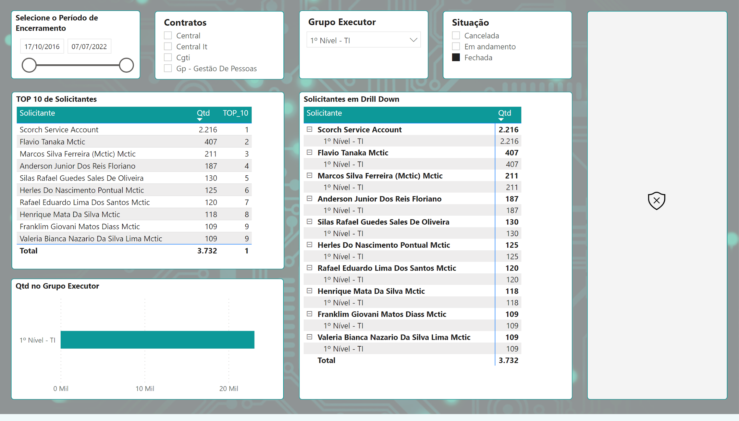
Notes:
TOP 10 de Solicitantes
No alt text provided
Selecione o Período de Encerramento
No alt text provided
Selecione o Período de Encerramento
No alt text provided
Selecione o Período de Encerramento
No alt text provided
Selecione o Período de Encerramento
No alt text provided
Solicitantes em Drill Down
No alt text provided
Slicer1448559807355
No alt text provided
Qtd no Grupo Executor
No alt text provided

Slide 11
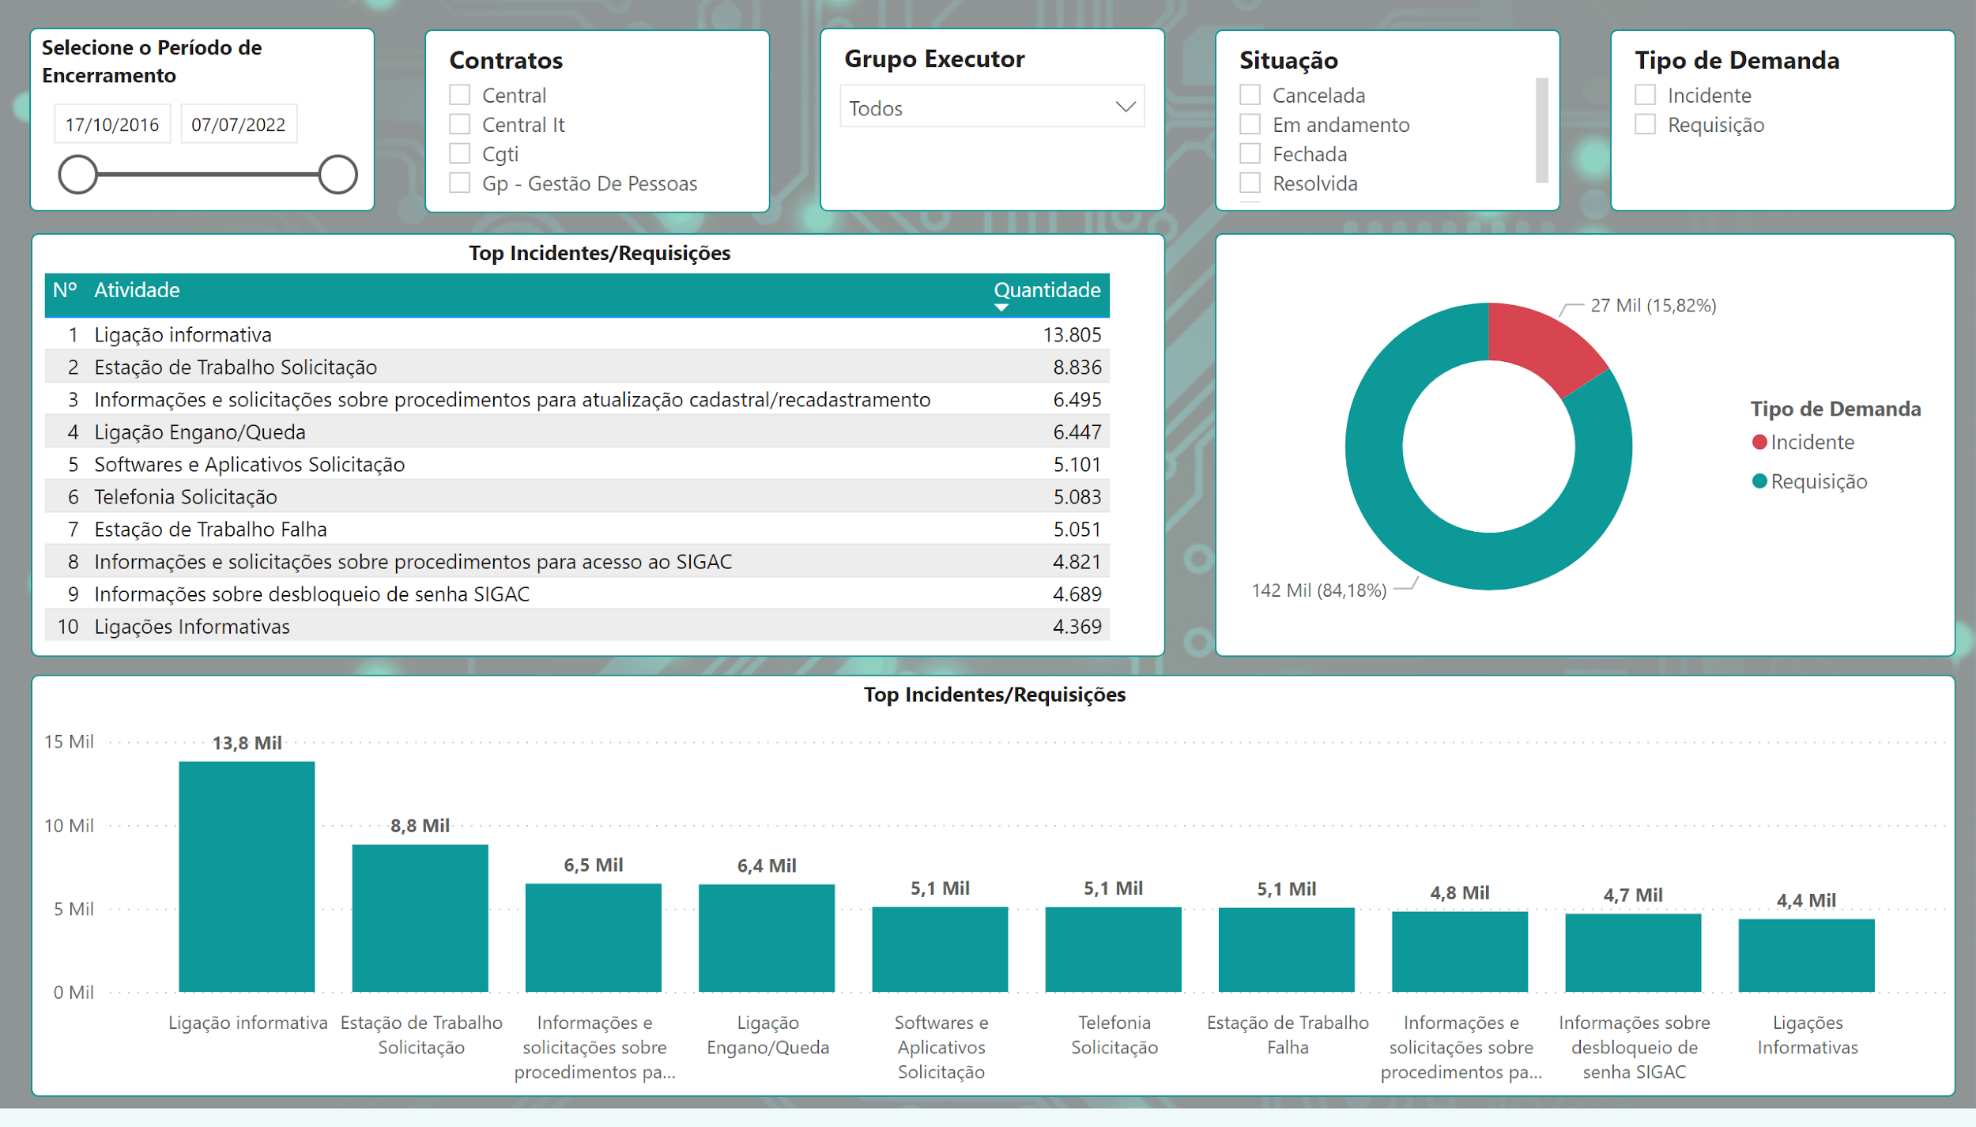
Notes:
Selecione o Período de Encerramento
No alt text provided
Selecione o Período de Encerramento
No alt text provided
Selecione o Período de Encerramento
No alt text provided
Selecione o Período de Encerramento
No alt text provided
Top Incidentes/Requisições
No alt text provided
Top Incidentes/Requisições
No alt text provided
Selecione o Período de Encerramento
No alt text provided
donutChart
No alt text provided

Slide 12
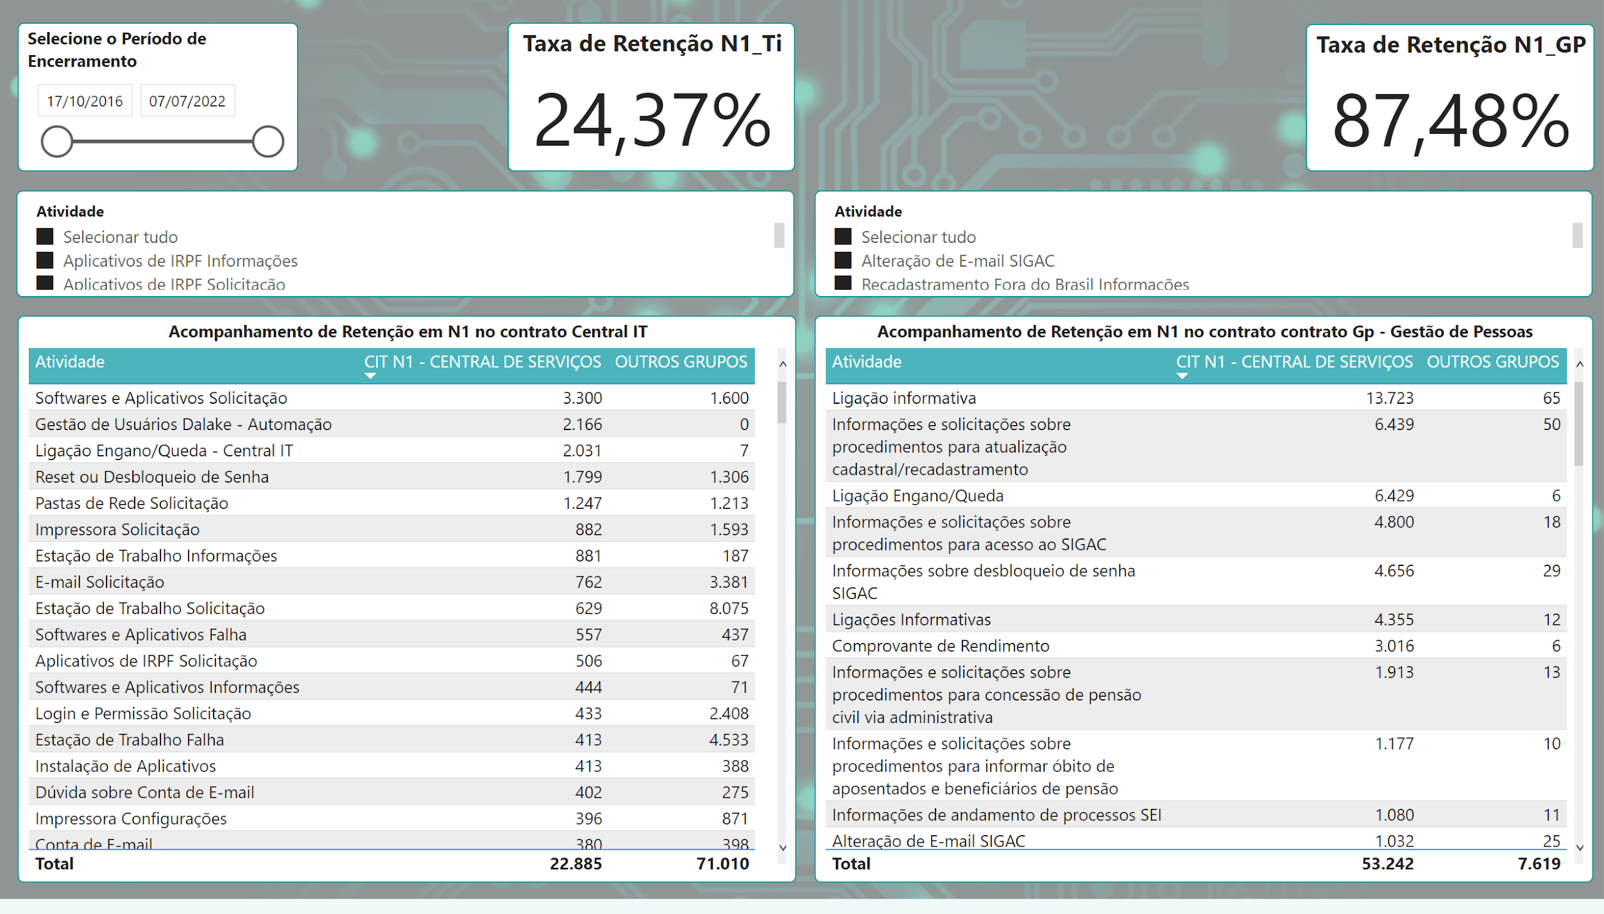
Notes:
Selecione o Período de Encerramento
No alt text provided
Acompanhamento de Retenção em N1 no contrato Central IT
No alt text provided
Taxa de Retenção N1_Ti
No alt text provided
Acompanhamento de Retenção em N1 no contrato contrato Gp - Gestão de Pessoas
No alt text provided
Taxa de Retenção N1_GP
No alt text provided
Lista de
No alt text provided
slicer
No alt text provided

Slide 13
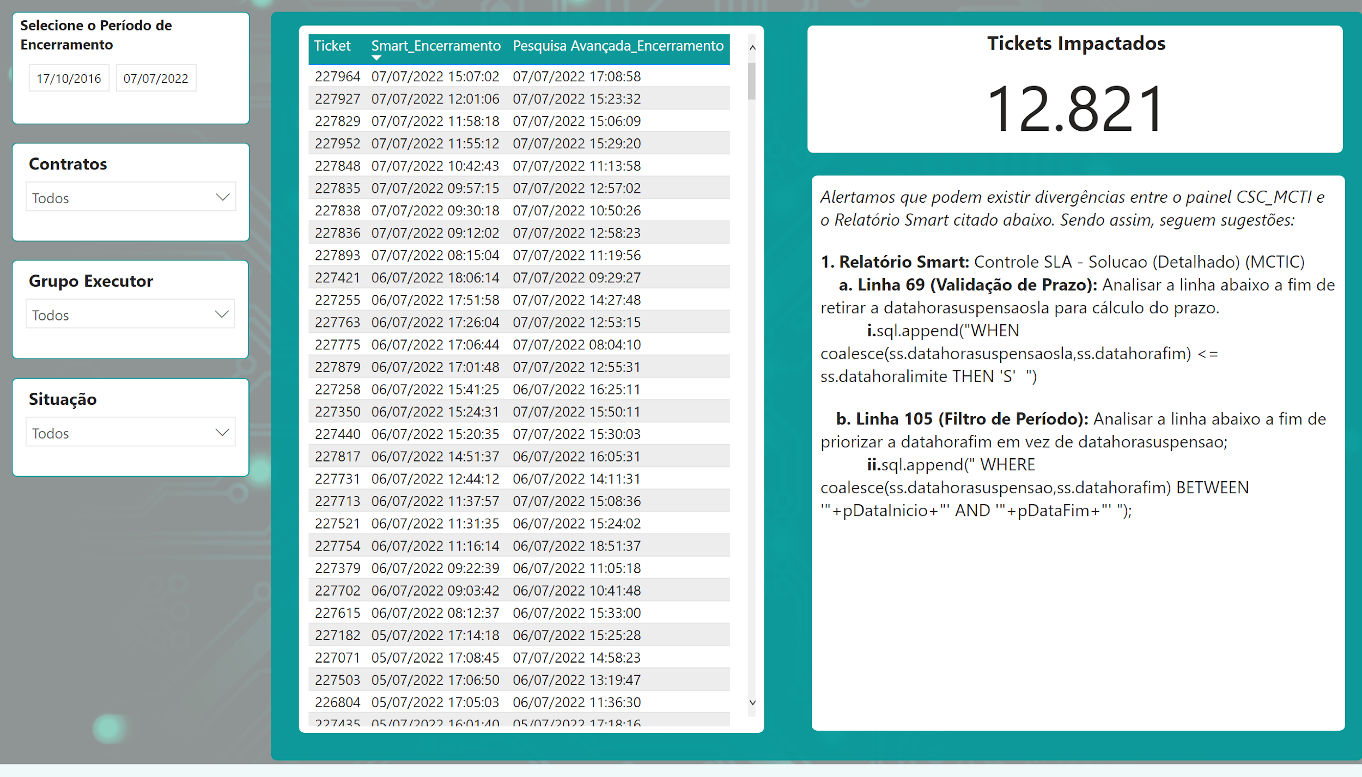
Notes:
Selecione o Período de Encerramento
No alt text provided
Selecione o Período de Encerramento
No alt text provided
Selecione o Período de Encerramento
No alt text provided
tableEx
No alt text provided
basicShape
No alt text provided
textbox
No alt text provided
Selecione o Período de Encerramento
No alt text provided
Tickets Impactados
No alt text provided

Slide 14
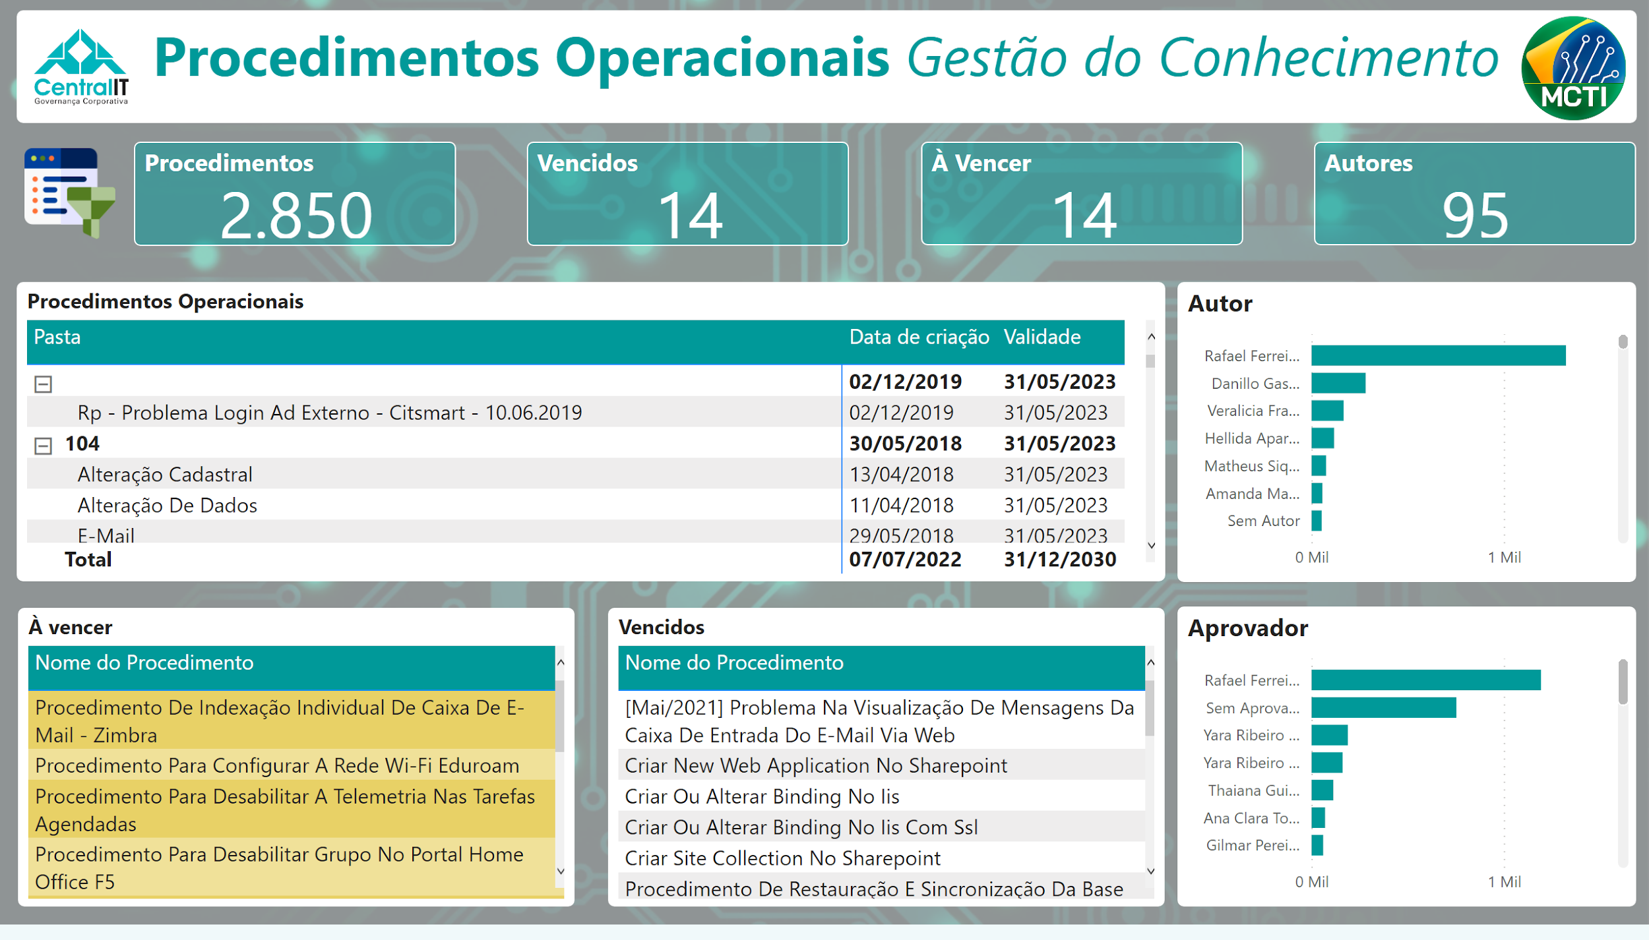
Notes:
textbox
No alt text provided
shape
No alt text provided
image
No alt text provided
image
No alt text provided
image
No alt text provided
Procedimentos Operacionais
No alt text provided
À vencer
No alt text provided
Vencidos
No alt text provided
Autor
No alt text provided
Aprovador
No alt text provided
slicer
No alt text provided
image
No alt text provided
slicer
No alt text provided
slicer
No alt text provided
slicer
No alt text provided
slicer
No alt text provided
basicShape
No alt text provided
Procedimentos
No alt text provided
Vencidos
No alt text provided
À Vencer
No alt text provided
Autores
No alt text provided

